Slide 1



Slide 2
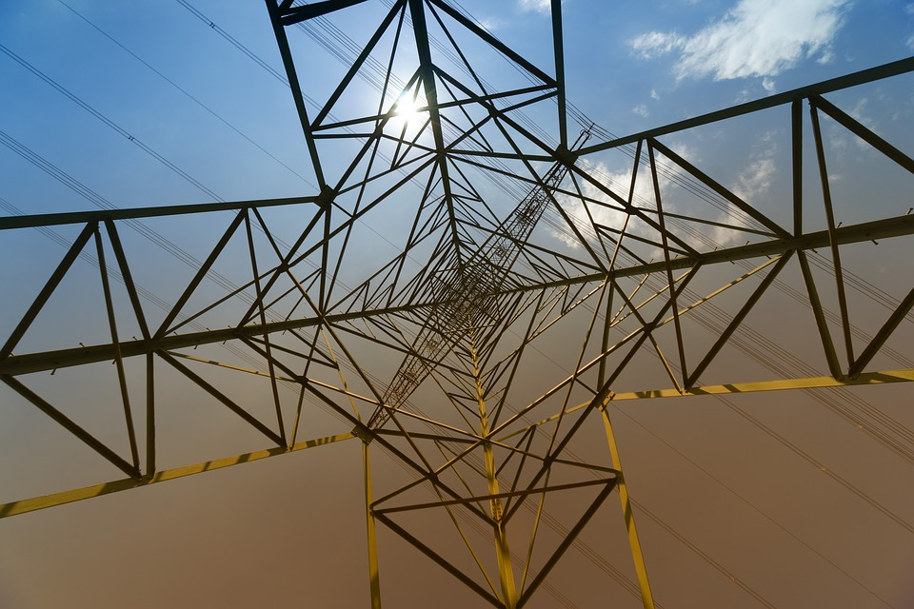

ENERGÍA ELÉCTRICA

Slide 3
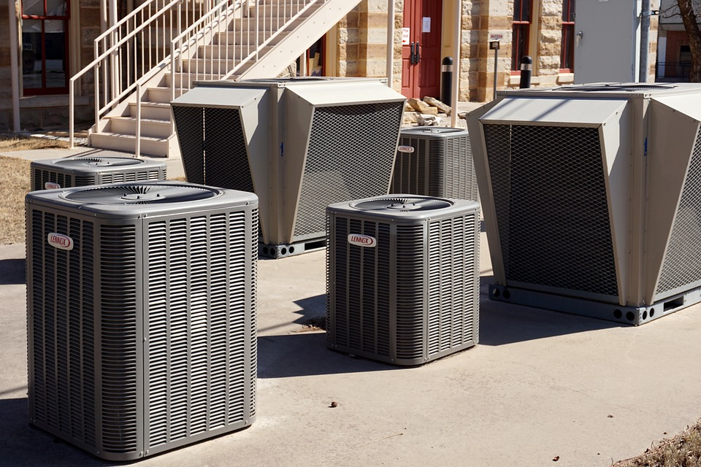
CLIMATIZACIÓN

Slide 4
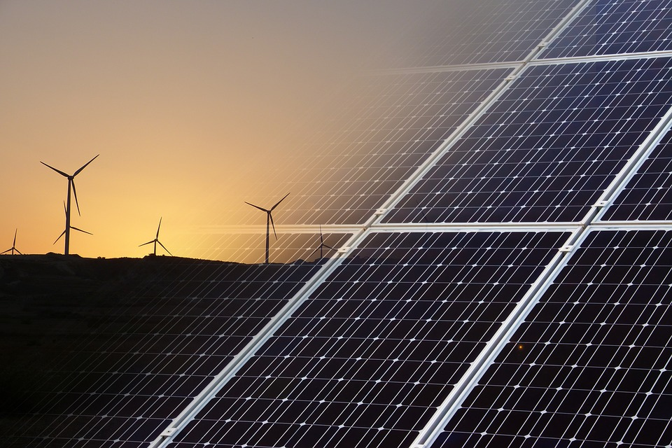
ENERGÍAS RENOVABLES

Slide 5

TRABAJAMOS A FAVOR DE LA EFICIENCIA ENERGÉTICA

